Slide 1
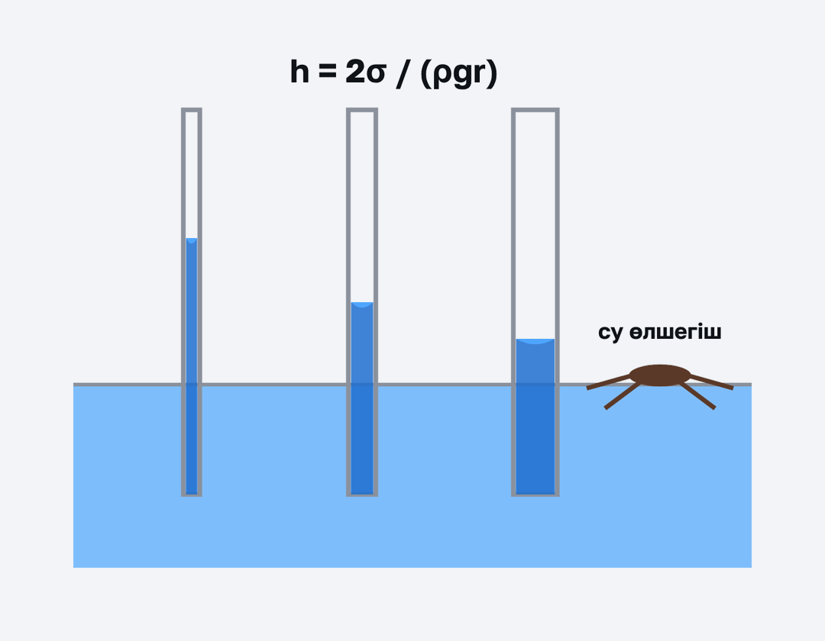
10-СЫНЫП · СҰЙЫҚ ЖӘНЕ ҚАТТЫ ДЕНЕЛЕР
Сұйықтың беттік керілуі. Жұғу, қылтүтіктік құбылыстар
Notes:
Ұйымдастыру. Құндылық: Бірлік және ынтымақ. «Бірлік бар жерде – тірлік бар» (халық мақалы).

Slide 2
Су өлшегіш (су жәндігі) су бетінде қалай жүгіреді? Ағаштағы су тамырдан жапыраққа 100 м биіктікке қалай көтеріледі?
?
Notes:
Ой қозғау: оқушылардың болжамын тыңдап, тақтаға жазыңыз. Өткен тақырыпты еске түсіру — «Блиц-сұрақ»: 1 минут ішінде «Ауаның ылғалдылығы, шық нүктесі» тақырыбы бойынша 6–8 қысқа сұрақ қойылады.

Slide 3
Бүгін үйренеміз
1
2
3
Сұйықтың беттік қабатының қасиеттерін сипаттайды
Беттік керілу коэффициентін әртүрлі тәсілдермен анықтайды
Жұғу, жұқпау және қылтүтіктік құбылыстарды түсіндіреді
3
Notes:
Оқу мақсаты: 10.2.4.2- сұйықтың беттік керілу құбылысының табиғатын түсіну және қылтүтіктік құбылыстардың өмірдегі маңызы;

Slide 4

ЖАҢА ҰҒЫМ
Қылтүтікте көтерілу биіктігі
h = 2σ/(ρgr).
h = 2σ/(ρgr)
4
Notes:
Жаңа білім — «Джигсо» (мозаика): Сынып 4 топқа бөлінеді, әр топ мүшесі «сарапшы» топта мәтіннің бір бөлігін меңгеріп, өз тобына оралып түсіндіреді.

Slide 5
ЖАҢА ҰҒЫМ
Беттік керілу формулалары
Беттік қабаттағы молекулаларға ішке бағытталған қорытқы күш әсер етеді – бет «керілген жарғақ» сияқты.
Беттік керілу күші F = σl; σ – беттік керілу коэффициенті (су: 0,073 Н/м).
Жұғу (θ < 90°) және жұқпау (θ > 90°).
5

Slide 6
Формула
Есте сақта
F = σl
F
l
күш
ұзындық
Н
м
6

Slide 7
Формула
Есте сақта
h = 2σ/(ρgr)
h
ρ
g
r
биіктік
тығыздық
еркін түсу үдеуі
қашықтық
м
кг/м³
м/с²
м
7

Slide 8

МОДЕЛЬМЕН ТЕКСЕР
Өзің тексеріп көр
Параметрді өзгертіп, нәтижені бақыла.
8
Notes:
Модельді тақтада оқушымен бірге басқарыңыз: «Не өзгереді деп ойлайсың?» деп алдын ала сұраңыз.

Slide 9
Сұрақ
Сынап шыныны жұқпайды, сондықтан шыны түтікте:
Деңгейі өзгермейді
Көтеріледі
A
B
Қайнайды
Төмен түседі
C
D
D
9
Notes:
Жылдам тексеріс: оқушылар саусақпен 1–4 көрсетеді немесе «Сынып» режимінде телефоннан жауап береді.

Slide 10
Сұрақ
Су қандала су бетінде жүре алады, себебі:
Беттік керілу
Магнит
A
A
B
Үйкеліс
Архимед күші ғана
C
D
10
Notes:
Жылдам тексеріс: оқушылар саусақпен 1–4 көрсетеді немесе «Сынып» режимінде телефоннан жауап береді.

Slide 11

A Түсінемін
Ұзындығы 5 см сым рамкаға әсер ететін беттік керілу күші (су, екі беті)?
ЖАУАБЫ
F = 2σl = 7,3·10⁻³ Н.
11
Notes:
Практикалық жұмыс — «Бір қадам алға»: Тақтада есептің шешімі қадамдарға бөлінген; оқушылар кезекпен шығып, келесі қадамды жазады.. Саралау: А — бәріне, B — көпшілігіне, C — жоғары деңгейге. ЕББҚ: белсенді рөл беру (уақыт сақшысы, материал таратушы); жұп-тьютор (күшті оқушымен бірге жұмыс).

Slide 12
B Қолданамын
Радиусы 0,5 мм қылтүтікте су қандай биіктікке көтеріледі?
ЖАУАБЫ
h = 2·0,073/(1000·10·0,0005) ≈ 0,029 м ≈ 2,9 см.
12
Notes:
Сергіту сәті: «Векторлар». Мұғалім бағыт айтады (жоғары, оңға, солға, төмен), оқушылар қолымен вектор бағытын көрсетеді.

Slide 13
C Талдаймын
Неліктен сабын суды «жұмсартады» және кірді жақсы кетіреді? Беттік керілу мен жұғу тұрғысынан түсіндір.
ЖАУАБЫ
Сабын σ-ны азайтады – су талшықтарды жақсы жуады, тамшылар ұсақталады.
13

Slide 14
Сұрақ
Беттік керілу күші:
F = ρgh
F = σ/l
A
B
F = σS²
F = σl
C
D
D
14

Slide 15
Есте сақта
Қылтүтікте көтерілу биіктігі — h = 2σ/(ρgr)
Беттік қабаттағы молекулаларға ішке бағытталған қорытқы күш…
Беттік керілу күші F = σl; σ – беттік керілу коэффициенті (су…
15

Slide 16
Үй тапсырмасы
§28; 3 есеп.
A
Сабын көпіршігі мен ине тәжірибелері.
B
Қылтүтіктік құбылыстың топырақ пен өсімдікке маңызы.
C
16

Slide 17
Смайликтер
Бәрі түсінікті
Сұрағым бар
Түсінбедім
17
Notes:
Рефлексия: үш түрлі смайлик арқылы сабақты түсіну деңгейін белгілейді.. Кері байланыс: Plickers

Slide 18
Сабаққа рахмет!

